Slide 1
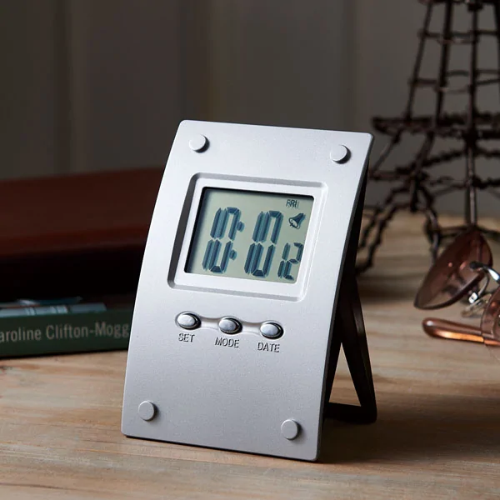
【提案書】
カレンダーアラームクロック
次世代感のあるスタイリッシュなデザインがおしゃれなデジタルクロック。ひと目で時刻や日付が確認できるほか、アラームやスヌーズ機能もあるため便利。オリジナル名入れも可能です。
特徴
納期
納期スペース
仕様
素材 : ABS樹脂
サイズ : W70 x D55 x H100mm
重量 : 56g
付属品 : 本体x1 機能：時計、アラーム、カレンダー、ストップウォッチ
お見積
お見積りスペース

